Slide 1
新北市政府家庭教育中心十二年國教宣導
自發、互動、共好
親師生合作（國中篇）
主講人：○ ○ ○
日 期：2019.○.○
地 點：

Slide 2
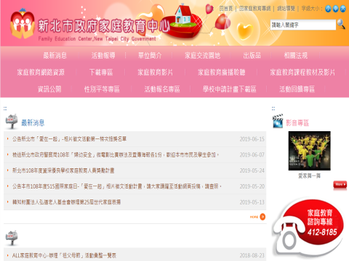

Slide 5
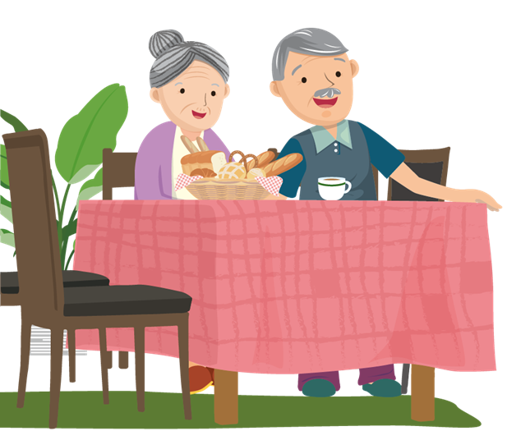
簡報大綱：
一、適性入學
二、了解與支持
三、問題解決能力
四、諮詢管道

Slide 6
一、適性入學
如果您希望孩子 創造精彩頂尖的人生
您選擇
以他擅長的部分去發展
您選擇
從他沒興趣的方面去努力

Slide 7
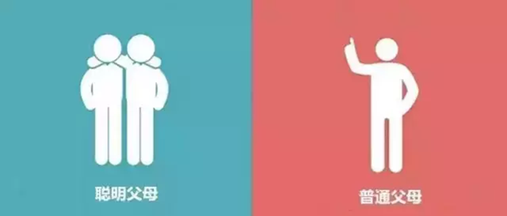
一、適性入學
世界上沒有兩片完全相同的葉子，
每個小孩都是獨一無二的。
聰明父母有一雙善於發現孩子獨特之處的慧眼， 並且隨時投來讚賞的目光和鼓勵的微笑， 這樣孩子身上的閃光點慢慢發揚光大， 轉變成自身最大的優勢，照亮他的輝煌前程。

Slide 8
二、了解與支持
孩子表現最好的科目是哪一科？
您有沒有跟孩子聊過，
孩子未來最想從事的工作？
請問您知道…
06
01
05
02
除了放鬆的玩樂，
孩子學習什麼事情最投入？
孩子平時或假日
最常做什麼？
04
03
我最常和孩子一起做什麼 ？
孩子在做什麼事的時候，
最有成就感？

Slide 9
二、了解與支持
★優秀是考卷外的，必須慢工出細活，
難度極高、耐心要足，
還得有興趣並有所堅持
★每個孩子都有屬於自己的不傳密碼（獨特處），
得以展現獨樹一幟的優秀
★解開密碼的關鍵，就在於發掘孩子的興趣，
激發他的信念、韌性、執著
和勇敢追夢的動力
資料來源：游乾桂（2010）。演活自己，就是頂尖：興趣是捷徑，態度有魔法。台北：時報出版。

Slide 10
二、了解與支持
頂尖，
是任何一個人的專利，
真正的意思叫做「真才實學」。
頂尖者，
靠興趣，做自己喜歡的事；
靠努力，用時間與歲月完成之
資料來源：游乾桂（2010）。演活自己，就是頂尖：興趣是捷徑，態度有魔法。台北：時報出版。

Slide 11
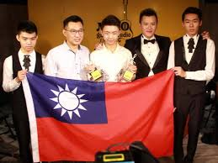
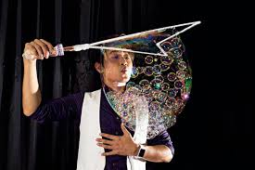
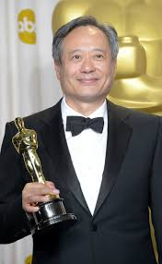
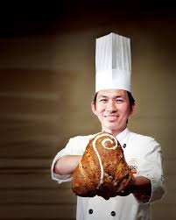
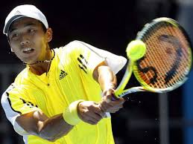
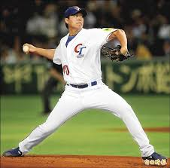
時間花在哪裡，成就在哪裡~ 頂真的堅持~
Notes:
吉他音樂節馬來西亞「泰雷嘉國際吉他大賽」，公開組及青少年組雙料冠軍，吉他少年梁潔民

Slide 12
三、問題解決能力
瞭解孩子後，我們還能為他做些什麼？
放手
由他去探索
陪伴
成為他的後盾
體驗‧探索‧思考，培養孩子問題解決能力

Slide 13
三、問題解決能力
面對變動時代，孩子必備的關鍵能力！科技自學力!
不斷累積自己的知識、實力、經驗，不斷地思考、分析、研究，
然後不厭其煩地嘗試、跌倒、換個方法再嘗試

Slide 15
四、諮詢管道
在校時可向導師、任課教師、課程諮詢教師、專輔老師、輔導主任、教務主任及校長諮詢，或進入下列網站瀏覽。
諮詢管道 | 相關網站/聯絡電話
108年國中畢業生適性入學宣導網站 | http://adapt.k12ea.gov.tw/
教育部十二年國民基本教育資訊網 | http://12basic.edu.tw/
十二年國教五專招生資訊網 | https://www.techadmi.edu.tw/
國中教育會考網站 | https://cap.nace.edu.tw/
新北市中等教育資源網 | http://se.ntpc.edu.tw/
新北市高中職網路博覽會 | https://se.ntpc.edu.tw/expo
教育部設立免付費諮詢專線 | 0800-012-580
新北市1999市民服務 | 熱線 分機 2663、2664、2659

Slide 16
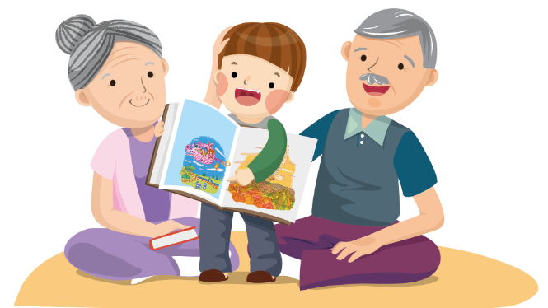
結語、
讓我們一起
牽起孩子的手
向前行

